Slide 1
Statistical learning VS Machine learning ?
GEFFLOT – BENKIRAN – PENICHON

Slide 2
01
02
Introduction
Methods and results
03
04
Real-life application: diabetes database
Discussion

Slide 3

01
Introduction

Slide 4



9668 films et séries
8808 films et séries
1368 films et séries

Slide 5

02
Methods and results

Slide 6
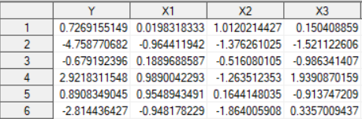
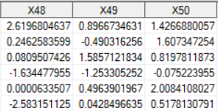
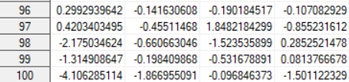
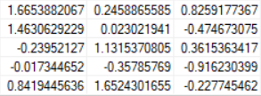
How to test the performance ?
Exemple of 1 dataset’s structure :

Slide 7
Data Generating Processes (DGP)
In each DGP, Y based on the following equation :
Y = 1.5 · X1 + 0.9 · X2 + 1 · X3 + 0.1 · X4 − 0.5 · X5
and all datasets (which is the X matrix) of 50 variables using the multivariate normal distribution.
DGP1 : without the presence of correlation between variables, and without extreme values.
DGP2 : only the variables X1 to X5 are positively correlated with each other, whereas the variables X6 to X50 are not.
DGP3 : the variables X1 to X50 are positively correlated with each other.
DGP4 : the variables X1 to X50 are not correlated but have extreme values.

Slide 8
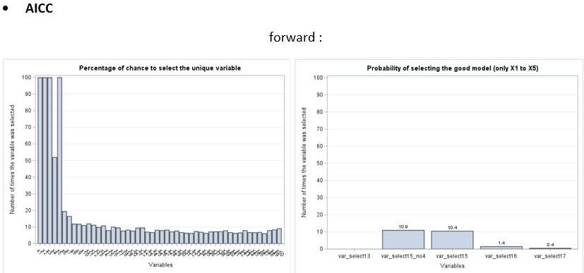
Conclusion of results
Machin Learning is better than Statistical learning in DGP1 DGP2, and DGP4 type situation.
Statistical Learning techniques find the variables of interest more easily than Machine Learning methods only in the scenario of DGP3, but Statistical Learning is not necessarily better.
DGP 3 case : Statistical learning method (Forward with AICc) VS Machin learning method (ElasticNet with AICc)

Slide 9
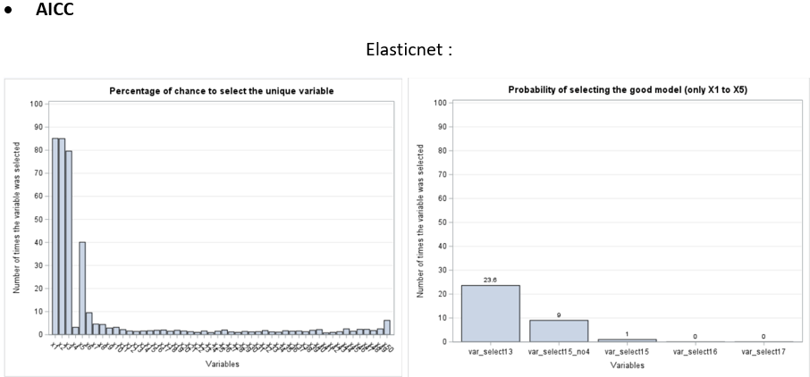

Slide 10

03
Real-life application: diabetes database

Slide 11

L’utilisateur obtiendra les 5 films/séries ajoutées le plus récemment ainsi que les 5 films/séries les plus récents pour chaque plateforme correspondant à ses préférences.
Fonction prenant en compte plusieurs cas possibles selon les préférences de l’utilisateur parmi le type, le genre, la classification, les acteurs et le pays de production
Création d’un dataframe selon les critères d’entrée

Slide 12
Trier le dataframe selon la date de sortie et la date d’ajout
Classer les films par date de sortie et par plateforme

Slide 13
Exemple si l’utilisateur souhaite regarder un film d’horreur:
Type = movie
Genre= thriller
La fonction lui donnera tout simplement les 5 films d’horreurs ajoutées le plus récemment ainsi que les 5 films d’horreurs les plus récents pour chaque plateforme.

Slide 14

04
Discussion

Slide 15
Description et explication de l’interface
Les 3 boutons (Netflix, AP, Disney+)
Le menu et ses options
Les onglets (équipés d’un ou plusieurs moteur(s) de recherche en fonction du type de recherche)

Slide 16





Les problèmes rencontrés

Slide 17
Merci pour votre attention !
Vous avez des questions ?

